Slide 1



ПОДДЕРЖКА МОЛОДЫХ В СФЕРЕ СЕЛЬСКОГО ХОЗЯЙСТВА
ИЛИ КРАТКАЯ СХЕМА УСПЕХА МОЛОДОГО ЧЕЛОВЕКА В АГРОПРОМЫШЛЕННОМ КОМПЛЕКСЕ

Slide 2

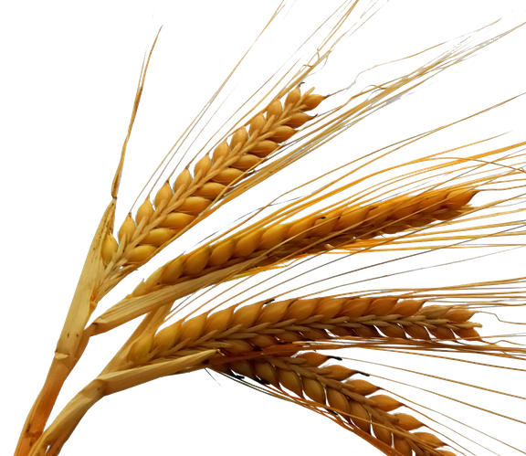

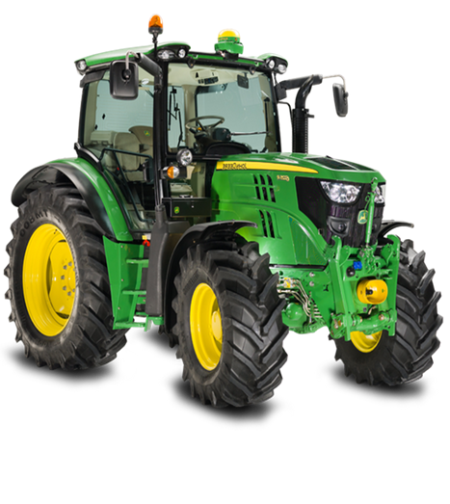
АГРАРНАЯ СТИПЕНДИЯ ДО
7 000 РУБЛЕЙ
ЦЕЛЕВОЕ ОБУЧЕНИЕ ПО НАПРАВЛЕНИЯМ :
АГРОНОМИЯ ЗООТЕХНИЯ АГРОИНЖЕНЕРИЯ

Slide 3
В 2020 году 22 студента получили
стипендию

Slide 4
СОДЕЙСТВИЕ ЗАНЯТОСТИ СЕЛЬСКОГО НАСЕЛЕНИЯ
Активизация работы с представителями агробизнеса, которым оказываться государственная поддержка в виде субсидий.
до 90 % - целевое обучение будущих специалистов по ученическим договорам
до 90% - привлечение студентов, проходящих производственную практику.

Slide 5

ЕСЛИ ТЫ МОЛОДОЙ СПЕЦИАЛИСТ В СФЕРЕ АПК
ЕДИНОВРЕМЕННЫЕ ВЫПЛАТЫ:
-За 1 год работы - 40 000 рублей
-За 2 год работы - 60 000 рублей
-За 3 год работы - 100 000 рублей
ЕЖЕМЕСЯЧНЫЕ ВЫПЛАТЫ :
Для окончивших профессиональную образовательную организацию
- 3 000 рублей
Для окончивших образовательную организацию высшего
образования
- 5 000 рублей

Slide 6

С 2008 года в программе приняли участие порядка 2 тысяч молодых специалистов
Выплачено более 140
млн. рублей

Slide 7
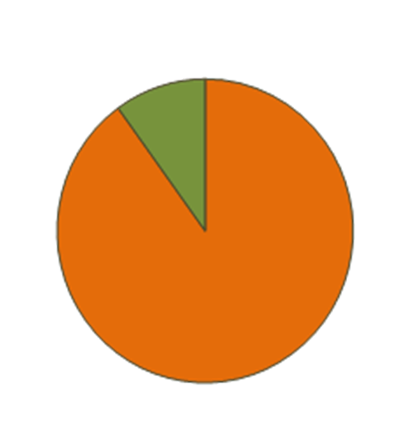


ПОДДЕРЖКА РАЗВИТИЯ БИЗНЕСА В СФЕРЕ С/Х
Грантовый конкурс "Агростартап"
средства, перечисляемые из бюджета субъекта РФ крестьянскому фермерскому хозяйству для софинансирования его затрат, связанных с реализацией проекта создания и развития крестьянского хозяйства
10% - собственные средства
фермера
90% - грант
до 6 млн.руб

Slide 8

За последние 6 лет в данной программе стали победителями конкурса 79 молодых
предпринимателя до 35
лет
50% от общего количества победителей

Slide 9

Жилищный ответ
Предоставление субсидий для улучшения жилищных условий специалистам АПК - 70% бюджет, 30% свои
Предоставление льготных потребительских кредитов на цели повышения уровня благоустройства домовладений
Льготная сельская ипотека -
от 1.9 % до 3 % годовых

Slide 10



НАШИ КОНТАКТЫ
ТЕЛЕФОН :
8 (8422) 73-58-35
ИНСТАГРАМ МОЛОДЁЖНОГО МИНИСТЕРСТВА АПК
@molapk73
САЙТ МИНИСТЕРСТВА АГРОПРОМЫШЛЕННОГО КОМПЛЕКСА И РАЗВИТИЯ СЕЛЬСКИХ ТЕРРИТОРИЙ
ГРУППА МОЛОДЁЖНОГО МИНИСТЕРСТВА АПК В ВКОНТАКТЕ
«МолМинсельхоз Ульяновской области»

